Slide 1
Bài 01
GIỚI THIỆU VỀ ANDROID

Slide 2
Nội dung bài học
Lịch sử ra đời hệ điều hành Android
Tại sao nên lập trình Android
Kiến trúc hệ điều hành Android

Slide 3
Lịch sử ra đời
Năm 2003, Android Inc. được thành lập bởi Andy Rubin, Rich Miner, Nick Sears và Chris White tại California.
Năm 2005, Google sở hữu Android cùng với các vị trí quản lý.
Năm 2007, OHA (Open Handset Alliance) được thành lập bởi Google cùng với nhiều nhà sản xuất thiết bị phần cứng, thiết bị không dây và vi xử lý. Công bố nền tảng phát triển Android.
Năm 2008, thiết bị HTC Dream là phiên bản thế hệ đầu tiên hoạt động với hệ điều hành Android 1.0.
Năm 2010, Google khởi đầu dòng thiết bị Nexus với thiết bị đầu tiên của HTC là Nexus One.
Năm 2013, ra mắt loạt thiết bị phiên bản GPE.
Năm 2014, Google công báo Android Wear, hệ điều hành dành cho các thiết bị đeo được.

Slide 4
Lịch sử ra đời
Tên mã | Số phiên bản | Ngày công bố
 | 1.0 | September 23, 2008
 | 1.1 | February 9, 2009
Cupcake | 1.5 | April 27, 2009
Donut | 1.6 | September 15, 2009
Eclair | 2.0–2.1 | October 26, 2009
Froyo | 2.2–2.2.3 | May 20, 2010
Gingerbread | 2.3–2.3.7 | December 6, 2010
Honeycomb | 3.0–3.2.6 | February 22, 2011
Ice Cream Sandwich | 4.0–4.0.4 | October 18, 2011
Jelly Bean | 4.1–4.3.1 | July 9, 2012
KitKat | 4.4–4.4.4, 4.4W–4.4W.2 | October 31, 2013
Lollipop | 5.0–5.1.1 | November 12, 2014
Marshmallow | 6.0–6.0.1 | October 5, 2015

Slide 5
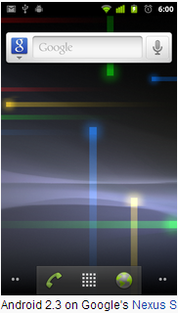
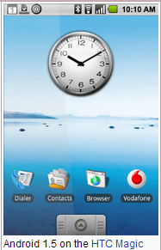
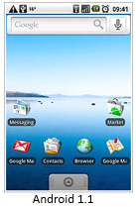
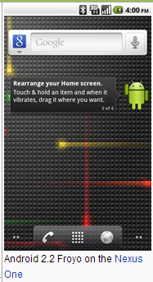
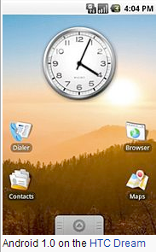
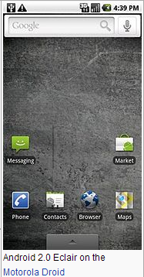
Lịch sử ra đời
Dec.2010
Apr.2009
Feb.2009
May.2010
Sept.2008
Oct.2009

Slide 6
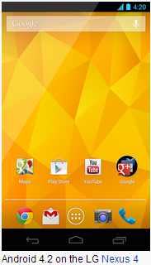
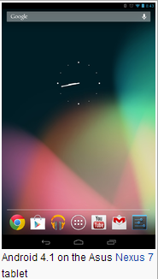
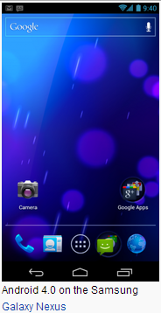
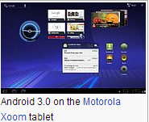
Lịch sử ra đời
Nov.2012
Jul.2012
Oct.2011
Feb.2011

Slide 7
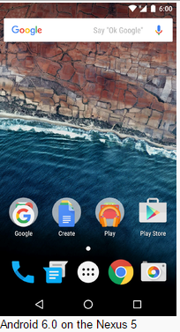
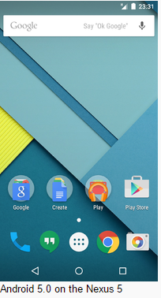
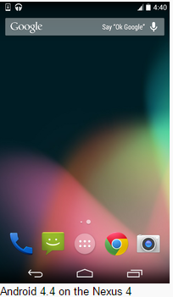
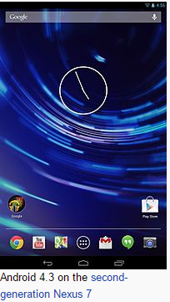
Lịch sử ra đời
October .2015
November .2014
October .2013
July .2013

Slide 8
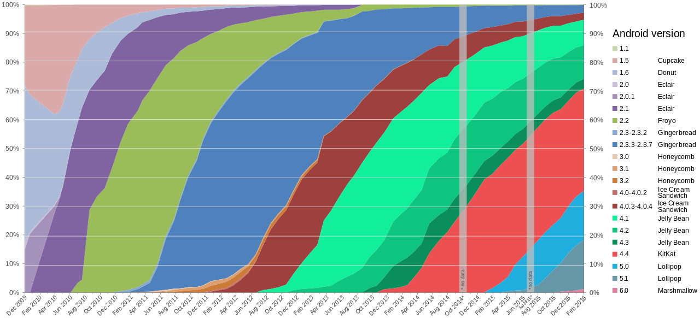
Lịch sử ra đời

Slide 9

Tại sao nên lập trình Android
Xu thế phát triển di động

Slide 10

Tại sao nên lập trình Android
Xu thế phát triển di động

Slide 11

Tại sao nên lập trình Android
Xu thế phát triển di động

Slide 12

Tại sao nên lập trình Android
“Cơn khát” nhân lực trong phát triển ứng dụng di động.

Slide 13
Kiến trúc hệ điều hành Android
Android được hình thành dựa trên nền tảng Linux nhân 2.6, từ phiên bản 4.0 sử dụng Linux nhân 3.x.
Android bao gồm 3 thành phần chính:
Middleware
Các thư viện và API viết bằng C
Các ứng dụng thực thi viết bằng Java
Sử dụng máy ảo Dalvik để biên dịch mã .dex (Dalvik Excuteable) sang Java bytecode.

Slide 14
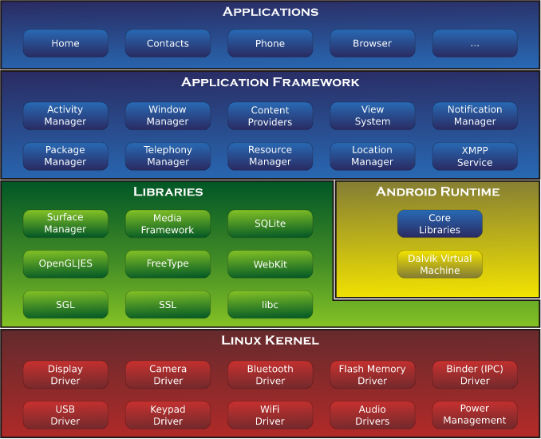
Kiến trúc hệ điều hành Android

Slide 15
Kiến trúc hệ điều hành Android
Có thể sử dụng các ngôn ngữ lập trình:
Java, Kotlin
C/C++
JNI
XML
Render Script

Slide 16


END

